Slide 1
SIMPLIFICANDO GIT
Piérdele el miedo a la línea de comandos

Slide 2
DE ANTEMANO
La charla se grabará y se compartirá su acceso
Las diapositivas se compartirán al final de la charla
Cualquier duda no dudes en comentarla (chat o voz, lo que prefieras :D)

Slide 3
¿PARA QUIÉN ESTÁ PENSADA LA CHARLA?
Aquellas personas que le tienen reparo a los comandos
Quienes no hayan usado, o apenas, git
Quienes tengan algo de experiencia pero les gustase más soltura
De principiante a intermedio
Avanzado es responder en stackoverflow, y eso me queda lejos
Personas con afán de revisitar conceptos

Slide 4
ESTRUCTURA DE LAS CHARLAS
I – Introducción y modelo mental, los fundamentos
II – Manejo de armas, aprende a defenderte
III – Profundización y salvavidas, entiende errores y aprende su origin

Slide 5
PRESENTACIONES
Soy Pepe, aunque Jose no me molesta, hago cosas de front, experto en tirar producción, años de experiencia constatada rompiendo ramas en conflictos de merge.
Odiaba los comandos… y ahora… no tanto

Slide 6

INTRODUCCIÓN A GIT
Antes de nada, vamos a explicar algunos conceptos que ayudarán a entender/repasar cómo funciona Git
Git es un Sistema de Control de Versiones (VCS), esto quiere decir que nos permite gestionar un historial de versiones de lo que queramos
Vamos a empezar desde lo más básico e ir construyendo desde ahí

Slide 7
MODELO MENTAL
Antes de empezar explicaremos dos conceptos, por encima:
Hashes
Listas enlazadas (Linked Lists)

Slide 8
HASHES
Funciones matemáticas
Únicas, uid, un hash no da dos veces el mismo id
Inmutabilidad, un cambio, nuevo hash

Slide 9
LISTAS ENLAZADAS
Estructuras de datos
Nodos anteriores y posteriores

Slide 10
ESQUEMAS
Un cambio altera la lista enlazada, y cada cambio en la lista enlaza es un nuevo hash, explicar entonces porque hace un rebase el cambio y aparecen commits a descargar
Dibujo de una lista enlazada
Dibujo simplificado de un hash

Slide 11
Temas a tratar
Origin
Upstream
stategy option
ours/theirs
Merge
Rebase
Bisect
Checkout
Branches
branch rename
crear ramas con checkout
Origin
git stash
keys y pop
git fetch vs git pull vs git push
git fetch especial (git pull && git push)
git cherry pick
Entornos
stating, local, remote, origin
git config
repo, system, global, user

Slide 12
Ideas
en git, para lo de git, si la rama es un hilo, un merge es hacerle un nudo y un rebase es deshilacharlo y volverlo a hilar desde determinado punto, según el contexto, una cosa interesa más que la otra

Slide 13
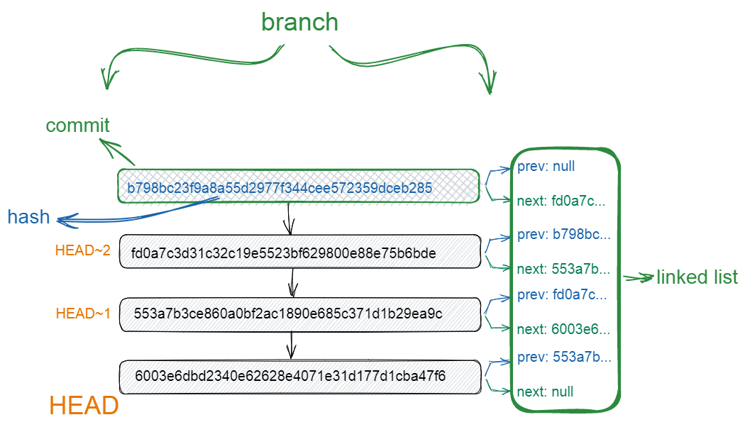
RECAPITULANDO…
git init
git add
git commit
git branch
git checkout
git push
git pull
git fetch
git merge
git rebase

Slide 14
Manejo de armas
simplifying-git-gaining-confidence-in-the-cli

Slide 15
Los salvavidas

